Slide 1
商品评分

Slide 2
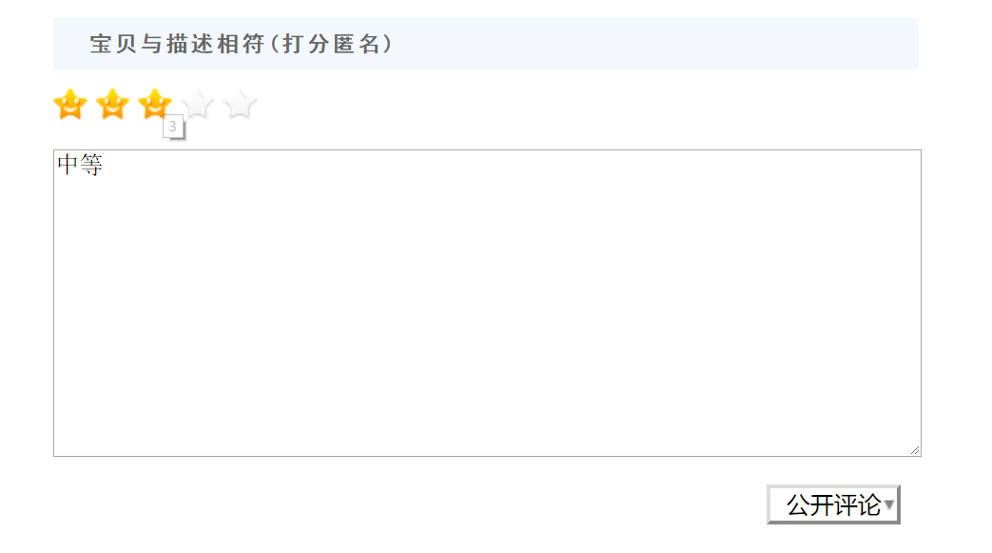
效果图

Slide 3
结构
详细从以下几个角度进行分析：
1. 创建 HTML 结构，添加相关文字、图片和控件；
2. 必要的地方使用 CSS 做简单修饰或定位；
3. 编写外部 JavaScript 文件完成动态效果；
Notes:
许多手机Web浏览器都是把网页在服务器中解析，提取，压缩再返回手机客户端的，语义化的标签相当于一个公共的协议，可以让服务器更有效准确地提取目标内容。

Slide 4
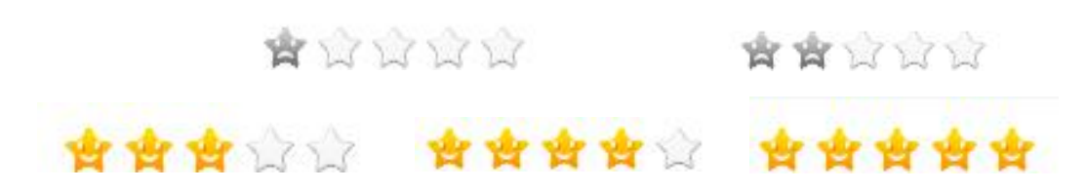

动态效果分析
实现当鼠标悬浮时灰色的星星变亮，并显示相应的评论
五颗星对应着五种评论内容，分别对应为"差", "一般", "中等", "还行", "好"

Slide 5
动态效果分析
当鼠标点击某个星星时，此星星之前的星星全变亮，并显示其对应的评论内容。
当鼠标离开星星时，对应两种情况
第一种从未点击时：星星恢复为初始的灰色，相应的评论内容也不显示；
第二种已经点击时：星星恢复到上次点击时的效果，并显示相应评论内容；

Slide 6
总结
1. 掌握分析问题的方法；
2. 掌握 HTML 代码结构和 CSS 样式的修饰；
3. 掌握数组，字符串的使用；
4. 掌握 DOM 模型的使用；
5. 掌握响应事件函数的使用；
函数作用域
this 的动态指向
6. 掌握 for 循环的使用。

Slide 7
THANKYOU

